Slide 1
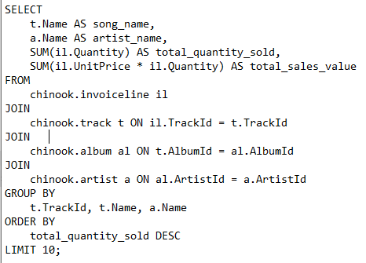
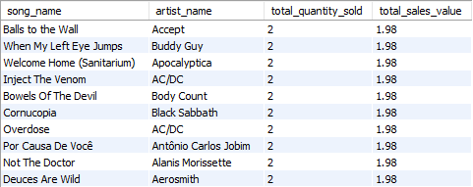
1. 10 آهنگ برتر که بیشترین درامد رو داشتن به همراه درامد ایجاد شده

Slide 2
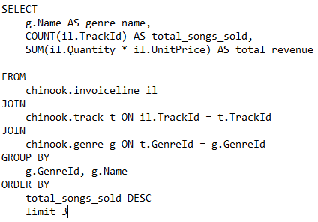

2. محبوب ترین ژانر، به ترتیب از نظر تعداد آهنگهای فروخته شده و کل درامد

Slide 3
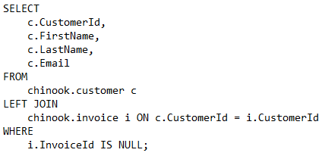

3. کاربرانی که تا حاال خرید نداشتند

Slide 4
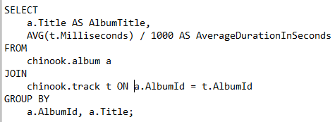
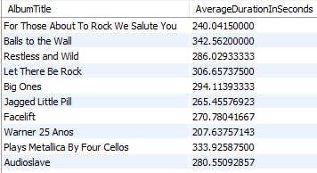
4. میانگین زمان آهنگ ها در در هر آلبوم

Slide 5
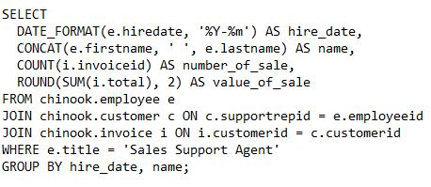

5. کارمندی که بیشترین تعداد فروش را داشته

Slide 6
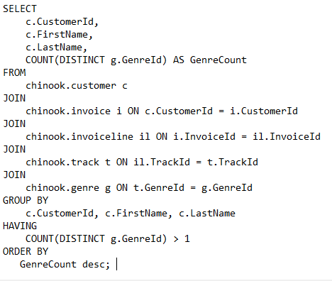
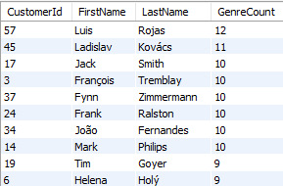
6. کاربرانی که از بیش از یک ژانر خرید کردند

Slide 7
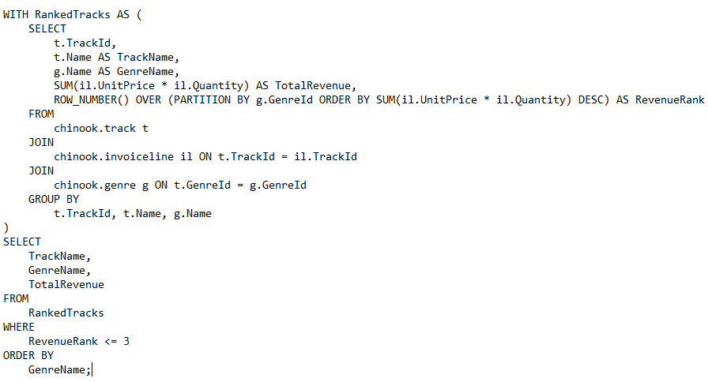
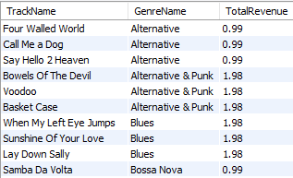
7. سه آهنگ برتر از نظر درامد فروش برای هر ژانر

Slide 8
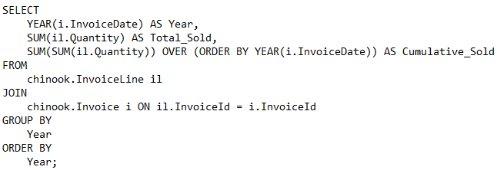
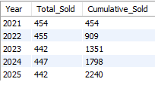
8. تعداد آهنگهای فروخته شده به صورت تجمعی در هر سال به صورت جداگانه

Slide 9
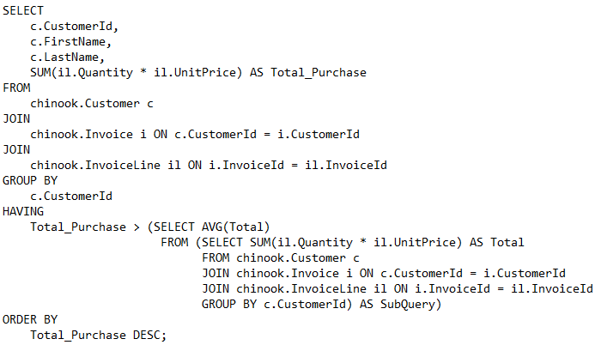
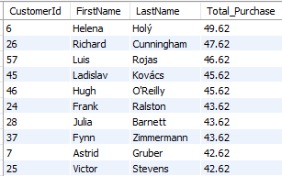
9. کاربرانی که مجموع خریدشان باالاتر از میانگین مجموع خرید تمام کاربران است

